Slide 1
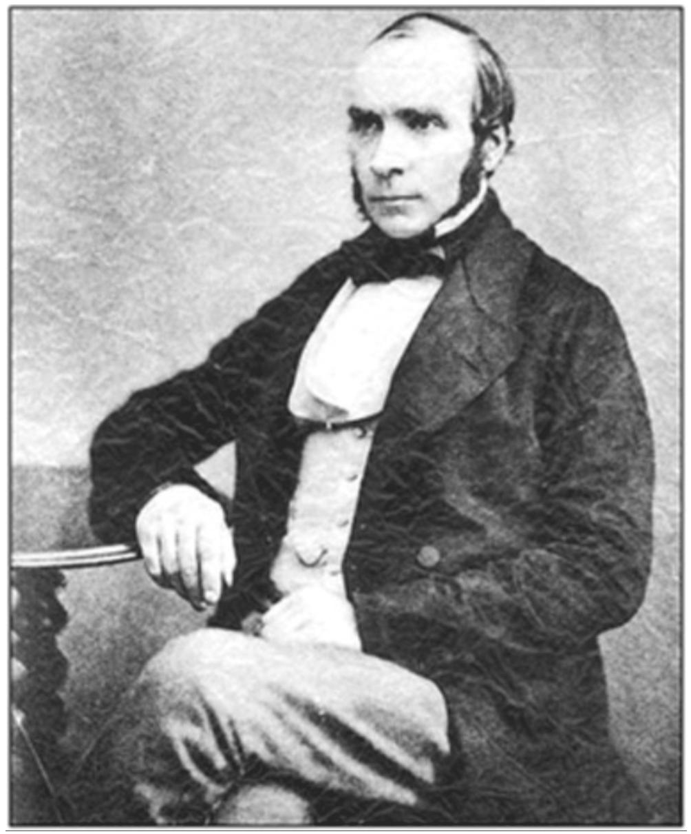
John Snow
现代医学的双领域先驱
“麻醉学与流行病学之父” —— 重塑人类对疾病与疼痛的认知
1813 – 1858 | 伦敦宽街霍乱调查的经典案例，奠定了现代公共卫生的基石；首次成功实施乙醚麻醉，开创无痛外科先河。
Notes:
大家好，今天我们将一同走进19世纪英国一位杰出医生的世界——约翰·斯诺。他的名字或许不如希波克拉底或弗莱明那般家喻户晓，但他的贡献却深刻地改变了现代医学的进程。斯诺是一位跨越两个领域的巨人，他既是麻醉学的奠基人，也是流行病学的开创者。接下来，让我们一起回顾这位医学巨匠的传奇一生。

Slide 2
John Snow 生平时间轴
1813
出生
1831
18岁
质疑“瘴气”
1844
31岁
获得博士学位
1849
36岁
提出“水媒传播”
1854
41岁
宽街事件
1827
14岁
学徒生涯
1836
23岁
开始医学教育
1846
33岁
研究麻醉
1853
40岁
为女王麻醉
1858
45岁
逝世
Notes:
在正式进入各个章节之前，让我们通过这张时间轴，快速回顾约翰·斯诺从出生到逝世的一生中的关键节点。从1813年出生，到1827年开始学徒生涯，再到1846年投身麻醉学研究，1849年提出霍乱传播假说，以及1854年著名的宽街事件。这张时间轴清晰地展示了他如何一步步成为改变医学进程的巨人。

Slide 3
目录 CONTENTS
01
约克的童年与早期志向
约克贫民窟的成长经历，刻下贫困与污染的深刻烙印；14岁开启外科学徒生涯，在实践中初窥十九世纪医学殿堂的奥秘与局限。
02
麻醉学的革命：从剧痛到无痛
直面“锯腿不麻醉”的残酷现状，科学验证乙醚与氯仿的效果；为维多利亚女王接生时实施麻醉，以事实打破保守派的偏见与质疑。
03
流行病学的诞生：追踪“蓝色死亡”
挑战“瘴气致病”的传统认知，提出霍乱“水媒传播”假说；通过经典的宽街水泵调查与死亡地图，用实证数据锁定疫情源头。
04
超越科学：斯诺的人格与遗产
他是谦逊低调的实证主义者，也是充满人文关怀的医者；被后世尊为“麻醉学之父”与“流行病学之父”，留下了以数据驱动公共卫生决策的不朽遗产。
Notes:
本次分享将分为四个部分。首先，我们将回顾斯诺在约克的童年，了解他早年的生活环境如何塑造了他的志向。接着，我们将探讨他如何掀起麻醉学的革命，将手术从酷刑变为无痛的科学。然后，我们将聚焦于他最著名的贡献——通过追踪霍乱，开创了流行病学这一全新学科。最后，我们将一同缅怀他的人格魅力与不朽遗产。

Slide 4
01
约克的童年与早期志向
1813 — 1831
Notes:
现在，让我们回到故事的起点，第一章：约克的童年与早期志向。这一时期，从1813年到1831年，塑造了约翰·斯诺的早期世界观，并为他日后的伟大发现埋下了伏笔。

Slide 5
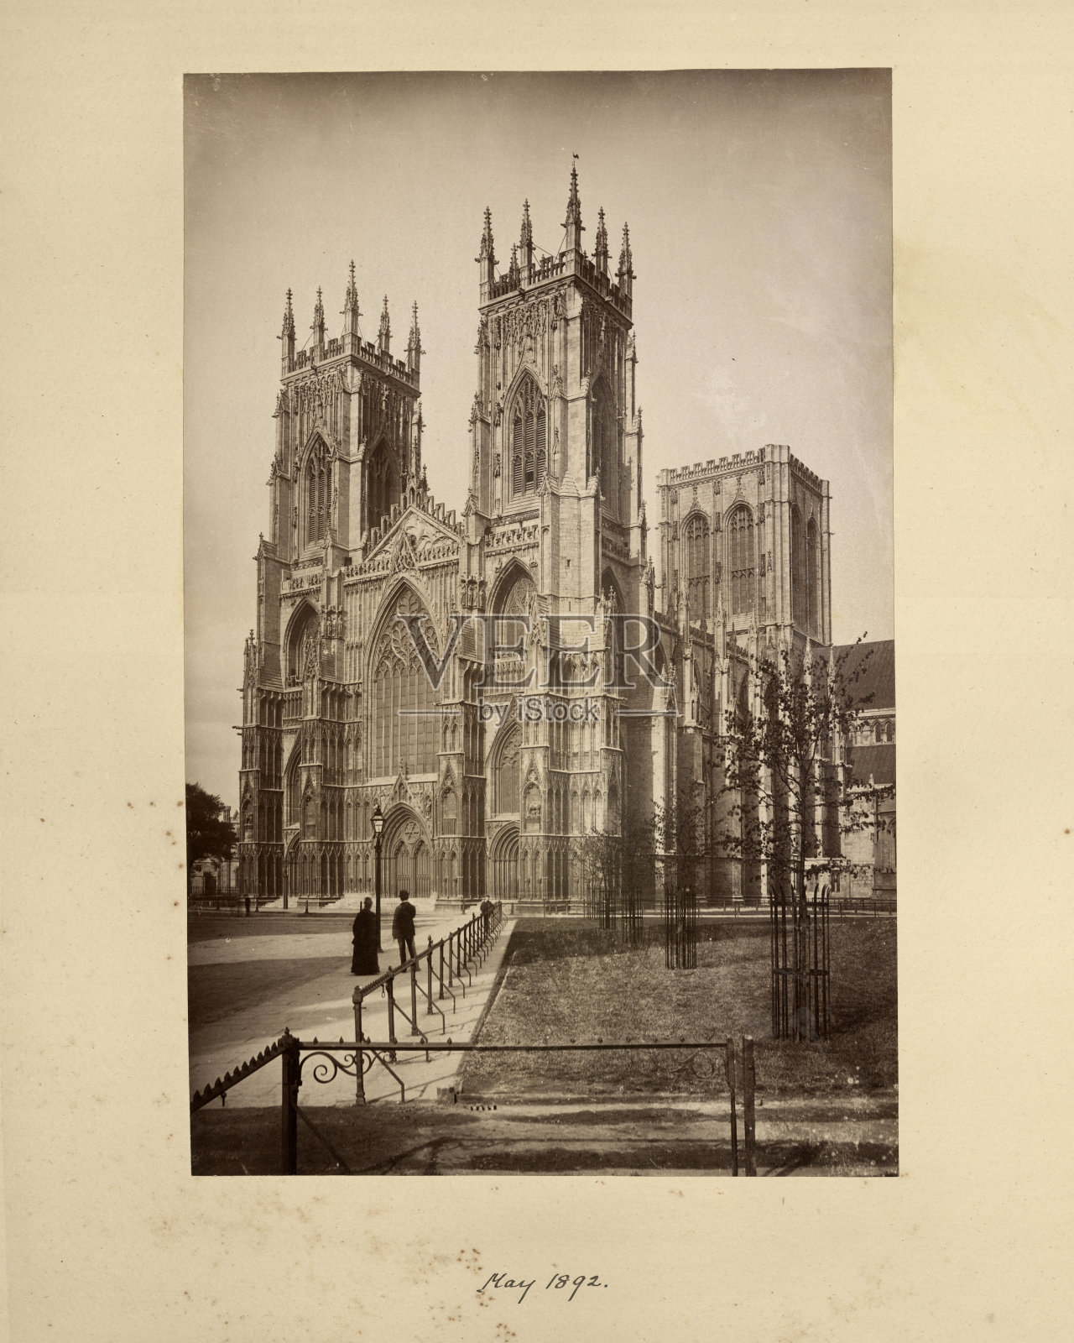


成长环境：贫困与污染的烙印
1813年，约翰·斯诺生于英国约克市一个出身平凡的家庭。他的父亲是一名在煤场工作的劳工，家庭经济条件并不宽裕。作为家中九个孩子的长子，斯诺从小便展现出坚韧和独立的性格。他的童年被烙印在约克最贫瘠、卫生条件最恶劣的Micklegate街区，污水横流的街巷与被污染的水源，成为他对公共卫生最初的认知底色。
01 恶劣的居住环境
居所紧邻乌斯河，洪水与污水常伴左右，居民饮用被污染的河水与井水。这些触目惊心的“疾病温床”，让斯诺自幼便目睹环境对健康的残酷影响，也埋下了他日后探索水污染与霍乱关系的种子。
02 贫寒中的求知火种
尽管家境拮据，父母仍坚持让他在Dodsworth学校完成八年基础教育。这段时光让斯诺接触到科学的启蒙，对自然规律与人体奥秘的浓厚兴趣就此萌芽，为他后来成为一名杰出的麻醉师和流行病学家奠定了基石。
Notes:
斯诺的童年，是在贫困与污染中度过的。他出生于约克市一个工人家庭，成长在当时卫生条件极差的街区。污浊的水源、恶劣的居住环境，这些景象深深烙印在他的记忆中，也让他很早就开始思考环境与健康之间的关系。正是这段经历，为他日后对霍乱传播途径的洞察埋下了最初的种子。

Slide 6
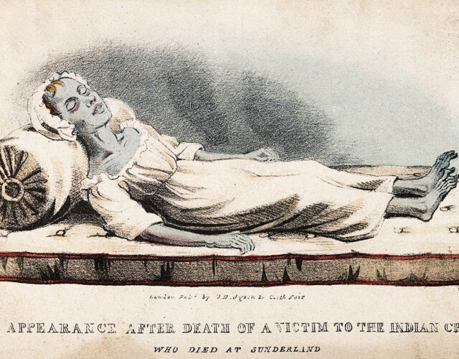
学徒生涯：初窥医学殿堂
1827年，14岁的约翰·斯诺开始在约克郡连续跟随三位医生进行医学学徒训练。1831年，在一次探访煤矿工人的经历中，他第一次接触到了霍乱，亲眼目睹了这种致命疾病的恐怖，这在他心中埋下了日后研究其传播方式的种子。
01. 矿区探访：质疑“瘴气”的开端
这次矿区经历让斯诺敏锐地发现，地下矿工虽身处空气不流通的环境，霍乱患病率却与地面人群的分布规律相矛盾，这与当时盛行的“污浊空气致病”（瘴气理论）相悖。这一观察让他萌生了病原体可能通过摄入而非呼吸传播的大胆猜想。
02. 多元学习：构建科学思维基石
除了外科与药剂学的专业训练，斯诺还对呼吸生理学产生了浓厚兴趣。这种跨领域的探索不仅丰富了他的医学知识，更培养了他严谨的实证精神——不迷信权威，只相信观察与逻辑。这成为他日后解开霍乱谜题、奠定现代流行病学基础的关键。
19世纪版画：描绘了斯诺早年在矿区亲眼目睹的霍乱患者惨状。这种直击人心的现实，促使他开始反思传统的“瘴气理论”。
Notes:
14岁时，斯诺开始在约克郡跟随多位医生进行学徒训练。这段经历让他在探访煤矿工人时第一次接触到霍乱，亲眼目睹了疾病的残酷。他敏锐地发现现有“瘴气理论”的漏洞，开始质疑传统说法。这种基于观察和逻辑的批判性思维，正是他未来能够做出伟大发现的关键所在。

Slide 7
高等医学教育：从学徒到博士
01. 正式医学教育
02. 跻身行业权威
1836 · 赴伦敦深造
结束学徒生涯后，斯诺离开家乡前往伦敦，开始接受正统的学院派医学教育。这是他从传统学徒向现代医师转变的关键节点，开启了系统学习医学理论与临床知识的新阶段。
1849 · 成为皇家内科医师学院执业医师
斯诺通过严格考核，成为伦敦皇家内科医师学院（RCP）的执业医师（Licentiate）。这一资格是英国医学界的“金字招牌”，象征着他已跻身全国顶尖的医学精英圈层。这不仅赋予了他在全英范围内独立行医的权威许可，更让他获得了参与前沿医学研究、与业界泰斗同台交流的学术话语权，为其后续在麻醉学与霍乱流行病学领域的开创性发现铺平了道路。
1844 · 获医学博士学位
斯诺以优异成绩从伦敦大学毕业并获得医学博士学位。这不仅是对他数年寒窗苦读的认可，更标志着他已构建起完整的医学知识体系，为日后成为一名兼具理论与实践能力的卓越医师奠定了坚实的学术根基。
—— 严谨的学术训练与权威的资格认证，是成就约翰·斯诺医学伟业的基石 ——
Notes:
在完成学徒生涯后，斯诺并未停止学习的脚步。他前往伦敦，开始了更为系统的高等医学教育。1844年，他获得了医学博士学位，这标志着他从一名学徒成长为一名具备深厚理论基础的医师。五年后，他成为皇家内科医师学院的会员，这不仅是对他专业能力的认可，也为他日后的医学研究和实践铺平了道路。

Slide 8
02
麻醉学的革命：从剧痛到无痛
1846 — 1858
以科学的理性驱散手术台上的剧痛阴霾，为现代外科医学铺平无痛的道路
Notes:
接下来，我们进入第二章，探讨斯诺在麻醉学领域的革命性贡献。在19世纪中叶，手术是一场令人恐惧的噩梦，而斯诺，正是将医学从剧痛带向无痛的关键人物。

Slide 9
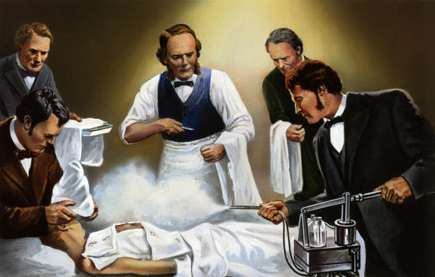
时代背景：手术台上的酷刑
01. 清醒的剧痛：速度即“仁术”
手术在患者完全清醒的状态下进行，常需四五名壮汉将其强行按住。“快”是外科医生的核心技艺，越快意味着痛苦越短。作家弗朗西斯·伯尼曾绝望地记录：“当那把冰冷的手术刀刺入，我发出了撕心裂肺的尖叫，那痛苦如此剧烈，仿佛灵魂正在被生生撕裂。”
02. 杯水车薪的镇痛尝试
为缓解痛苦，医生们曾尝试使用高浓度酒精、鸦片酊甚至放血疗法，但其效果微乎其微，且伴随着极高的风险——鸦片极易成瘾，酒精则可能导致患者在术中窒息。对绝大多数人而言，手术室无异于刑场，手术与酷刑几乎画上了等号，这也让无数病患宁可忍受病痛也不愿求医。
19世纪手术室场景复原：在麻醉术问世前，手术往往需要多名医护人员合力控制清醒的患者。这种原始而残酷的医疗方式，不仅考验医生的速度，更对患者的身心造成了毁灭性的打击。
Notes:
想象一下，在没有麻醉的年代，手术意味着什么？它意味着剧痛、恐惧和极高的死亡风险。医生们唯一能做的就是加快速度，而患者则在清醒中承受着难以言喻的折磨。这就是斯诺所面对的时代背景，一个迫切需要改变的残酷现实。

Slide 10
关键突破：乙醚麻醉的公开演示
1846年10月16日 · 无痛手术时代的破晓
在波士顿麻省总医院的圆形手术室里，牙医威廉·莫顿（William T.G. Morton）向世人展示了医学史上的奇迹：他将乙醚滴在手帕上让患者吸入，随后外科医生顺利切除了患者颈部的肿瘤，而患者全程毫无痛感。这次公开演示震撼了医学界，彻底终结了“手术即酷刑”的时代，成为现代麻醉学诞生的标志性事件。
❶ 剂量失控：看不见的安全隐患
❷ 易燃低效：手术室里的“隐形炸弹”
依靠手帕熏蒸的方式无法精准控制乙醚浓度，导致麻醉深度极不稳定。医生难以判断患者是“镇痛不足”还是“麻醉过量”，这种随机性不仅影响手术效果，更可能引发呼吸抑制等严重的生命危险。
乙醚极易挥发，需要持续手动添加，操作繁琐且效率低下。更致命的是其高度易燃性——在那个手术室依赖酒精灯照明、频繁使用明火的年代，这种麻醉方式如同在身边放置了一颗随时可能引爆的“隐形炸弹”。
Notes:
1846年，一次历史性的公开演示，让乙醚麻醉登上了医学舞台。美国牙医莫顿成功地让一位患者在无痛的状态下接受了手术。这一突破虽然令人振奋，但他所使用的方法——简单地将乙醚滴在手帕上吸入——却极其原始和危险。无法精确控制剂量、效率低下且存在火灾风险，这些问题都亟待解决。而这，正是约翰·斯诺介入并开启麻醉学科学化研究的契机。

Slide 11


斯诺的贡献：将麻醉术科学化
1846年乙醚麻醉的公开演示震惊医学界，多数医生将其视为一项实用技术，而约翰·斯诺却敏锐地意识到：这不仅是减轻痛苦的手段，更是一个需要被严谨探索的科学领域。他以实验为基石，为麻醉术赋予了科学的框架与标准。
01 系统研究与设备革新
02 理论奠基与经典著述
斯诺在私人实验室中系统剖析了乙醚与氯仿的理化特性。他摒弃了危险的“手帕滴注法”，设计出多款精密吸入器，首次实现了麻醉剂浓度与流量的精准调控。1847年，斯诺被任命为伦敦圣乔治医院（St. George’s Hospital）的麻醉师，这表明他在麻醉领域的专业能力得到了认可。他将麻醉的安全性与可控性提升至全新高度，彻底摆脱了经验主义的局限。
他深入解析了氯仿的麻醉分期，制定了全球首部临床安全使用规程。其著作《论氯仿及其他麻醉剂的吸入》成为该领域的第一本权威教科书，为麻醉学从“技艺”走向“学科”提供了不可替代的理论支撑与实践指南。
历史回响：斯诺用科学实验为麻醉术建立了标准，不仅拯救了无数患者的痛苦，更确立了“循证医学”在麻醉领域的核心地位，证明了医学进步永远始于对真理的严谨探索与对生命的敬畏。
Notes:
当乙醚麻醉被引入英国时，大多数医生只是简单地使用它，而斯诺却选择了一条更艰难的道路——将其科学化。他通过严谨的实验，系统研究麻醉剂的特性，并发明了更安全、可控的吸入器。他的工作，将麻醉从一种危险的尝试，转变为一门精确的科学。

Slide 12
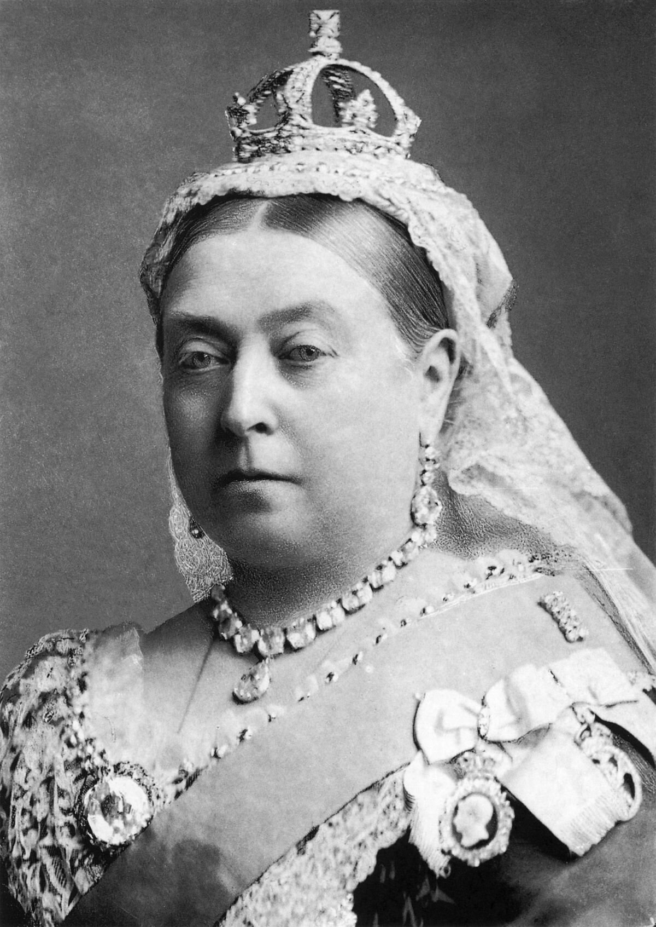


关键事件：为女王麻醉，打破偏见
19世纪中叶，分娩之痛被视作不可违背的“上帝旨意”，麻醉术的应用因此被贴上离经叛道的标签。直到约翰·斯诺为维多利亚女王实施麻醉，这一历史性时刻才打破了传统观念的禁锢，为医学人道主义推开了一扇新的大门。
01 皇家背书：权威的终极认可
1853年与1857年，斯诺两度受邀入宫为维多利亚女王实施氯仿麻醉。女王对镇痛效果的公开盛赞，不仅缓解了她的痛苦，更以王室的至高权威，瞬间瓦解了宗教界与保守派的质疑，为麻醉术赋予了无可辩驳的合法性。
02 行业变革：从禁忌到人道标准
这一事件彻底扭转了公众认知，麻醉术成为衡量医疗文明的标尺。斯诺凭借此成就与超5000例的临床记录，确立了其在麻醉学领域的先驱地位，推动无痛分娩与外科麻醉在全球范围内迅速普及，造福后世无数患者。
Notes:
要让一项新技术被广泛接受，权威的认可至关重要。斯诺抓住了这个机会，他为维多利亚女王实施麻醉的创举，不仅缓解了女王的痛苦，更重要的是，打破了社会与宗教的重重阻力。女王的支持，为麻醉术的普及铺平了道路，也让斯诺成为了当时最著名的麻醉师。

Slide 13
03
流行病学的诞生：追踪“蓝色死亡”
1849 — 1854 · 宽街霍乱爆发调查
从死亡地图的绘制到水源传播理论的证实，开启了现代公共卫生的新纪元
Notes:
现在，我们来到第三章，也是斯诺一生中最广为人知的部分——他如何追踪“蓝色死亡”——霍乱，并因此开创了流行病学这一全新的学科。

Slide 14

时代背景：霍乱的全球肆虐
01 起源与全球蔓延
1831-1832 · 首次侵袭，举国震动
霍乱首次登陆英国，城市拥挤的贫民窟成为重灾区，卫生体系束手无策，最终造成约2万人死亡，为工业时代的公共卫生敲响了第一声警钟。
霍乱最早发源于印度恒河三角洲的自然疫源地。19世纪，伴随全球贸易航线的扩张与殖民浪潮，病菌搭乘商船跨越重洋，迅速扩散至欧洲、美洲各大城市，引发多次毁灭性的全球大流行。对于正处于工业革命高峰、城市化进程狂飙猛进的英国而言，这场瘟疫成为了检验城市治理与公共卫生体系的最残酷考题。
1848-1849 · 二次爆发，伤亡剧增
疫情卷土重来，伦敦等核心工业城市死亡率飙升，死亡人数突破5万。污水横流的城市环境与密集的人口，为霍乱的传播提供了完美的温床。
1853-1854 · 关键转折，斯诺登场
第三次大流行期间，约翰·斯诺在此期间开展了著名的宽街霍乱调查，通过科学的流行病学方法锁定了水源传播的真相，成为现代公共卫生的起点。
“这不仅是一场疾病的灾难，更是对当时医学认知与城市基建的全面挑战。”
Notes:
在深入了解斯诺的贡献之前，我们必须先理解他所面对的巨大挑战——霍乱的全球肆虐。这种起源于印度的疾病，随着19世纪的全球化浪潮，迅速蔓延至英国。在短短二十多年间，英国就遭受了三次致命的打击，每一次都造成数万人死亡。这不仅是一场公共卫生危机，更是对当时医学认知的严峻考验。

Slide 15



科学揭秘：霍乱弧菌的真面目
01 / 病原体的发现
02 / 生存与传播特性
03 / 致命的致病机制
虽然斯诺通过流行病学调查推断出霍乱的传播途径，但直到1883年，德国科学家罗伯特·科赫才在显微镜下真正发现了霍乱的元凶——霍乱弧菌，为这一致命瘟疫的研究奠定了坚实的病原学基础。
霍乱弧菌是一种需氧的革兰氏阴性菌，它在自然水源中能存活数周，却对干燥、胃酸和高温极为敏感。这一独特的生物学特性决定了它主要通过被污染的水源传播，而通过空气传播的可能性几乎为零。
细菌侵入肠道后会释放强烈的霍乱肠毒素，导致肠道细胞大量分泌水分和电解质。患者会出现特征性的“米泔水”样腹泻和呕吐，短时间内即可引发严重脱水、电解质紊乱，若未及时救治，往往会迅速导致休克甚至死亡。
“从斯诺的流行病学推断，到科赫的病原发现，人类对霍乱的认知完成了从现象到本质的跨越。”
Notes:
那么，霍乱的真凶究竟是什么？虽然斯诺未能亲眼见到，但我们现在知道它就是霍乱弧菌。这种细菌非常特殊，它喜欢在水中生存，但在空气中却很脆弱。这就解释了为什么斯诺会怀疑水是传播媒介，而不是空气。当人们饮用了被污染的水，这种细菌就会在肠道内释放毒素，引发致命的脱水。理解了这一点，我们就能更深刻地体会到斯诺当年推断的伟大之处。

Slide 16
主导认知：“瘴气理论”的盛行
01 / 核心理论根基
19世纪中叶，医学界坚信霍乱、鼠疫等疫病源于腐败有机物散发的“瘴气”（Miasma）。这种无形的“有毒浊气”被视作疾病传播的元凶，成为当时解释瘟疫爆发的主流范式，主导着整个社会对公共卫生的认知。
表面证据：环境的直观印证
疫病总在贫民窟、沼泽地等卫生恶劣、异味弥漫的区域集中爆发。这种空间上的强相关性，让人们本能地将“难闻气味”与“疾病传播”画上等号，成为该理论最具迷惑性的现实佐证。
权威背书：数据的“科学”加持
统计学家威廉·法尔通过数据分析提出“海拔越高，霍乱死亡率越低”。这一结论被曲解为“瘴气因重力难以向高处扩散”的铁证，为该理论披上了“科学验证”的权威外衣，使其更难被撼动。
理论的致命盲区：无法解释的临床矛盾
该理论无法解释霍乱的首发症状始终出现在消化系统（剧烈呕吐、腹泻），而非呼吸系统——这与“空气传播”的逻辑完全相悖。正是这一关键的临床证据，成为约翰·斯诺发起质疑、进而发现水媒传播真相的突破口。
Notes:
在斯诺提出水媒传播理论之前，所有人都相信“瘴气理论”。人们认为，疾病是由污浊的空气带来的。这个理论看似很有道理，因为疾病总是在脏乱差的地方流行。甚至连当时顶尖的统计学家都用数据“证明”了这一点。然而，正是这种看似牢不可破的权威理论，束缚了人们的思想，阻碍了对霍乱真正传播途径的探索。而斯诺，正是那个敢于挑战权威的人。

Slide 17
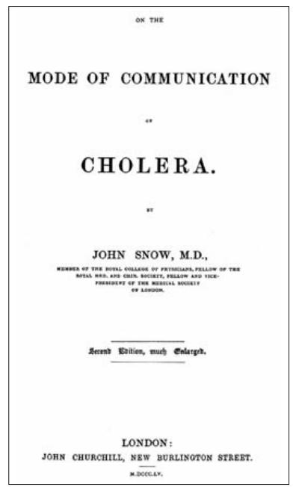
斯诺的挑战：提出“水媒传播”假说
斯诺没有盲从当时盛行的“瘴气理论”。基于临床观察，他敏锐地发现霍乱的首发症状集中于消化系统，而非呼吸系统，这一关键矛盾让他开始质疑空气传播的主流观点，并决心寻找真相。
01 核心假说：突破时代的理论
1849年，斯诺发表《论霍乱的传播方式》，正式提出革命性假说：霍乱由一种“致病物质”引发，并非通过空气，而是通过被污染的饮用水进入人体并在消化系统内繁殖。这在当时被视为离经叛道的观点。
02 初步证据：数据的力量
他对比了伦敦不同供水公司服务区域的死亡率，发现饮用被泰晤士河污水污染水源的居民，其死亡率远高于饮用清洁水源的居民。这一关键的统计数据，为他的“水媒传播”理论提供了最早的实证支持。
Notes:
斯诺没有盲从权威。他基于自己的临床观察和逻辑推理，提出了一个颠覆性的假说：霍乱不是通过空气，而是通过被污染的水传播的。这在当时无异于异端邪说。但他没有退缩，而是开始寻找证据来证明自己的观点。

Slide 18



挑战权威：“水媒传播”假说的提出
1849年，第二次霍乱大流行席卷英国。约翰·斯诺在其论文《论霍乱的传播方式》中，首次公开挑战当时医学界奉为圭臬的“瘴气理论”。他以敏锐的临床观察与初步的数据分析，为霍乱的真正传播途径掀开了颠覆性的一页。
01 质疑传统瘴气说
02 提出水媒传播假说
03 死亡率的统计铁证
斯诺从病理逻辑切入：若霍乱由空气传播，症状应首先侵袭呼吸系统。然而患者的首发症状均为剧烈的消化道反应，这一根本性矛盾，直接动摇了“瘴气致病”的权威根基。
他大胆构想：霍乱由一种未知的“致病物质”引发，而非弥漫的气体。这种物质通过被污染的饮用水进入人体，在消化系统内繁殖并引发病症，重构了人们对霍乱传播途径的认知。
斯诺对比了伦敦不同供水公司的服务区域：饮用泰晤士河下游（受污染严重）水源的居民，其霍乱死亡率显著高于饮用上游清洁水源的人群。这一详实的统计数据，为假说提供了首个有力的实证支撑。
—— 这不仅是一次对传统医学观念的颠覆，更是现代流行病学以数据探寻真相的起点 ——
Notes:
早在1849年，斯诺就已经向权威的“瘴气理论”发起了挑战。他通过严谨的逻辑推理——既然霍乱影响的是消化系统，那它更可能是吃进去的，而不是吸进去的——提出了革命性的“水媒传播”假说。为了证明这一点，他还开创性地运用了数据分析，对比不同供水区域的死亡率，用事实为自己的理论辩护。

Slide 19


宽街事件：一场致命的霍乱爆发
01 / 恐怖的开端
02 / 斯诺的现场调查
1854年8月31日，伦敦苏荷区突发致命霍乱。三日间超120人殒命，一周内死亡数突破500，恐慌如瘟疫般蔓延整个社区。街道上空无一人，门窗紧闭，死亡的阴影笼罩着每一栋房屋，人们在绝望中等待着未知的命运。
面对浩劫，约翰·斯诺即刻奔赴疫区展开流行病学调查。他逐户走访，细致记录每例死亡的姓名、住址与时间，将零散线索绘制成图。这位“流行病学之父”以严谨的实证精神，在混乱的数据中寻找霍乱传播的蛛丝马迹，为破解瘟疫之谜埋下伏笔。
“每一个死亡病例，都是指向真相的路标。” —— 约翰·斯诺 (John Snow, 1854)
Notes:
1854年的夏天，一场突如其来的霍乱疫情袭击了伦敦的苏荷区。在短短几天内，数百人丧生，整个街区被死亡的阴影笼罩。在所有人都束手无策的时候，斯诺没有等待，而是立即奔赴现场。他像一位侦探，开始收集每一个死亡病例的线索，试图从混乱的数据中找到真相。

Slide 20
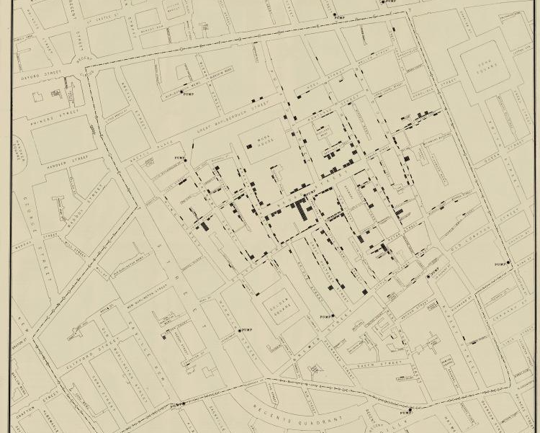
关键证据：“幽灵地图”与逻辑链
01. 可视化的死亡聚集
斯诺将578名死亡病例逐一标记在地图上，清晰揭示死亡病例高度集中在宽街水泵周围，形成“死亡核心区”，与“瘴气说”预测的均匀弥散形态完全不符。
02. 关键的对比证据
紧邻水泵的“狮子啤酒厂”工人因饮用煮沸过的啤酒无人患病；附近济贫院因有独立水井发病率极低。这两个“对照组”通过“求异法”锁定关键变量为水源。
03. 锁定污染源
斯诺标记13个公共水泵后，发现宽街水泵与死亡中心完美重合。进一步调查发现女婴尿布清洗污水渗入该水泵水源，最终锁定污染源。
Notes:
斯诺最天才的创举，就是将死亡病例标注在地图上。这张“幽灵地图”一目了然地揭示了真相——死亡紧紧围绕着宽街的水泵。但斯诺并未止步于此，他通过进一步调查，找到了更有力的证据：不喝这口井水的啤酒厂工人和济贫院居民都安然无恙。这些正反两方面的证据，共同构成了一条指向水源污染的完整逻辑链。

Slide 21


移走把手：改变公共卫生的历史时刻
01 决定性的行动
1854年9月8日，在约翰·斯诺的极力说服下，教区委员会下令移走了宽街水泵的把手。这一看似简单的动作，成为了切断霍乱传播的关键转折——数日内，该区域的新增病例便迅速锐减，肆虐的疫情得到了立竿见影的遏制。这不仅是一次紧急的防疫干预，更是科学理性战胜未知恐惧的胜利，成为流行病学史上最经典的案例之一。
理论实证：污水的致命铁证
历史转折：现代公卫的基石
后续勘查证实，宽街水泵的井壁存在隐秘裂缝，与附近污水池形成致命连通。被排泄物污染的水源成为霍乱的传播媒介，这一发现无可辩驳地证实了斯诺的“水源传播理论”，彻底打破了当时盛行的“瘴气致病说”。
这一事件成为现代流行病学的起点，直接推动了全球公共卫生革命。伦敦率先启动大规模城市改造，建设封闭的现代化下水道系统与清洁饮用水网络，从根源上切断了水源性传染病的传播路径，为现代城市的卫生安全体系奠定了不可撼动的基础。
Notes:
面对铁证，当局采取了一个简单却决定性的行动——移走水泵的把手。这一拔，不仅控制了疫情，更拔出了现代流行病学的基石。虽然当时很多人仍不相信斯诺的理论，但历史最终证明了他的伟大。他的工作直接催生了现代城市的公共卫生体系，拯救了无数人的生命，其影响延续至今。

Slide 22
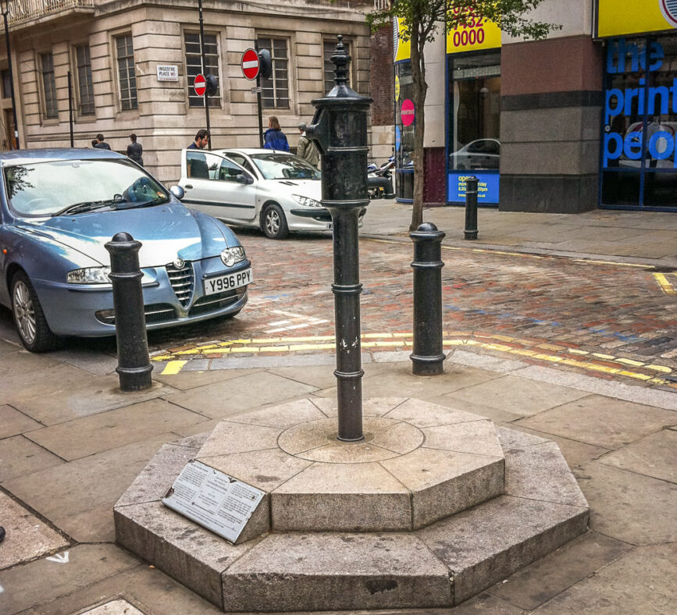
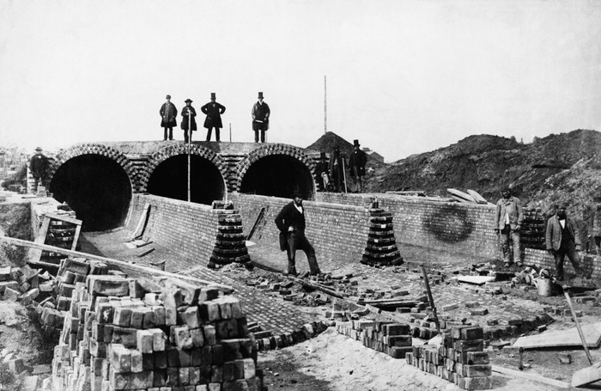
理论的证实与延伸影响
“斯诺的发现不仅终结了一场肆虐的瘟疫，更从根本上重塑了人类对城市卫生与疾病传播的认知，为现代公共卫生体系的建立埋下了第一块坚实的基石。”
01 从猜测到铁证：真相的确认
02 城市卫生的革命：现代公卫基石
疫情后的官方调查证实，宽街水泵的井壁因年久失修出现裂缝，附近污水池的排泄物直接渗入了水源。这一发现为斯诺的“水媒传播”理论提供了无可辩驳的实证，也成为流行病学史上“病例现场溯源”的经典范例。
这一事件直接推动了伦敦乃至全球的公共卫生改革。它催生了现代化的城市下水道系统建设，确立了饮用水净化标准，并让“预防医学”成为城市治理的核心逻辑。斯诺的研究方法——病例地图分析与数据统计，至今仍是流行病学的核心工具。
Notes:
移走水泵把手只是一个开始。斯诺的工作，虽然在当时并未被立即接受，但他开创的研究方法，成为了现代流行病学的基石。更重要的是，他的发现直接推动了城市公共卫生体系的建立，比如伦敦庞大的下水道系统。可以说，斯诺的努力，从根本上改变了城市的卫生面貌，拯救了无数人的生命。

Slide 23
04
超越科学：斯诺的人格与遗产
他的足迹不仅停留在流行病学的突破上，更镌刻在以生命为本的医学伦理中。
从谦逊的探索者到公共卫生的先驱，斯诺的精神跨越时空，成为现代医学人文的不朽注脚。
Notes:
最后，让我们一同回顾斯诺的个人品质与他留给后世的不朽遗产。他的伟大，不仅在于科学上的发现，更在于他高尚的人格和对人类福祉的深切关怀。

Slide 24
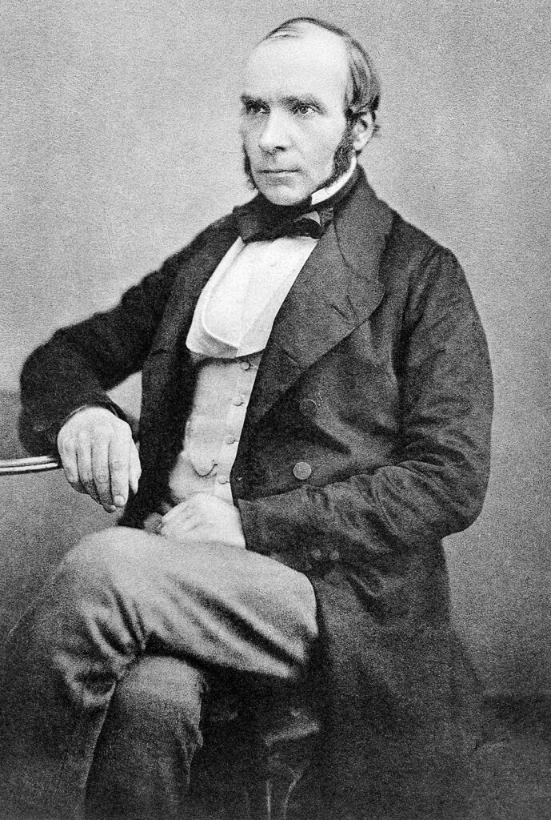



不朽的遗产
1858年，约翰·斯诺因中风溘然长逝，年仅45岁。这位医学巨匠的早逝是科学界的遗憾，但其留下的智慧火种，却照亮了现代医学的发展之路，成为跨越时空的不朽遗产。
流行病学之父：现代防控的科学基石
在宽街霍乱调查中，他首创“标点地图法”与病例对照研究，实证了水源传播真相，为现代流行病学的诞生奠定了坚实的理论与实践基础。
麻醉学先驱：无痛医疗的拓荒者
他系统研究乙醚与氯仿的麻醉效果，制定规范化使用方法，将麻醉术从充满风险的尝试转变为精准可控的科学，让外科手术迈入无痛时代。
公共卫生推动者：城市健康的守护者
他的发现直接促成了伦敦供水系统的彻底改造与城市卫生法规的建立，推动了全球公共卫生体系的完善，从根源上阻断了传染病的肆虐。
Notes:
斯诺的一生短暂而辉煌。他年仅45岁便与世长辞，但他的贡献却跨越了时空。他被誉为“流行病学之父”，是麻醉学的先驱，更是公共卫生事业的推动者。他的故事告诉我们，坚持真理、运用科学方法，能够如何深刻地改变世界。

Slide 25



感谢聆听
“严谨的科学观察与深切的人文关怀，是医学永恒的灵魂。”
—— 纪念现代流行病学之父 · 约翰·斯诺 (1813-1858)
Notes:
约翰·斯诺的故事到此结束。他用一生诠释了什么是真正的科学精神——严谨、坚韧、并充满人文关怀。希望今天的分享能让大家对这位伟大的医学先驱有更深刻的了解。感谢大家的聆听。

